Slide 1
车载以太网IPv6协议规范总结
Automotive Ethernet IPv6 Review
2018-11-11

Slide 2
版本信息
Version Information
版本号 | 更新内容 | 修改时间 | 修改人
V0.0.0 | 释放初版车载以太网IPv6协议规范总结 | 2018/10/23 | 于钟皓
V0.1.0 | 增加认证首部、封装安全负载首部相关内容（P27-P32） | 2018/11/11 | 于钟皓

Slide 3
概述
IPv6地址
IPv6首部
Overview
IPv6 Address
IPv6 Header

Slide 4
概述
Overview

Slide 5
概述
Overview
位于OSI七层模型中的网络层，提供尽力而为的，无连接的数据交付服务
用于替代IPv4，主要解决其地址空间限制问题
地址长度为128位，理论上有3.4×10³⁸个地址
Application | —— | Application
Transport | —— | TCP&UDP
Internet | —— | IPv6 + ICMPv6 + NDP + DHCPv6
DataLink | —— | Ethernet
PHY | —— | PHY

Slide 6
IPv6地址
IPv6 Address

Slide 7
IPv6地址
IPv6 Address
地址表示
  地址长度为128位，用:分为8块，每块由4位16进制数表示（a-f用小写）
  一个块中，前导的0必须压缩
  用::代替连续的全0的块，该符号只能使用1次，如果有多个等长的全0的块，替换靠前的部分
  在兼容IPv4和IPv6的环境下，后4个字节可以使用IPv4的表示方法
0 | 1 | 0 | 1 | 1 | 1 | 1 | 1 | 0 | 0 | 0 | 0 | 0 | 1 | 0 | 1
0 | 0 | 0 | 0 | 0 | 0 | 0 | 0 | 0 | 0 | 0 | 0 | 0 | 0 | 0 | 0
1 | 0 | 0 | 0 | 0 | 0 | 0 | 0 | 1 | 0 | 1 | 0 | 1 | 1 | 0 | 1
0 | 1 | 0 | 1 | 1 | 0 | 0 | 0 | 0 | 0 | 0 | 0 | 0 | 0 | 0 | 0
0 | 0 | 0 | 0 | 0 | 0 | 0 | 0 | 0 | 1 | 0 | 1 | 1 | 0 | 0 | 0
0 | 0 | 0 | 0 | 1 | 0 | 0 | 0 | 0 | 0 | 0 | 0 | 0 | 0 | 0 | 0
0 | 0 | 1 | 0 | 0 | 0 | 0 | 0 | 0 | 0 | 1 | 0 | 0 | 0 | 1 | 1
0 | 0 | 0 | 1 | 1 | 1 | 0 | 1 | 0 | 1 | 1 | 1 | 0 | 0 | 0 | 1
5 | f | 0 | 5
0 | 0 | 0 | 0
8 | 0 | a | d
5 | 8 | 0 | 0
0 | 0 | 5 | 8
0 | 8 | 0 | 0
2 | 0 | 2 | 3
1 | d | 7 | 1
5f05:0000:80ad:5800:0058:0800:2023:1d71
5f05::80ad:5800:58:800:2023:1d71

Slide 8
IPv6地址
IPv6 Address
地址表示
  地址长度为128位，用:分为8块，每块由4位16进制数表示（a-f用小写）
  一个块中，前导的0必须压缩
  用::代替连续的全0的块，该符号只能使用1次，如果有多个等长的全0的块，替换靠前的部分
  在兼容IPv4和IPv6的环境下，后4个字节可以使用IPv4的表示方法
1080:0000:0000:0000:0008:0800:200c:417a
1080:0:0:0:8:800:200c:417a
1080::8:800:200c:417a
ff01:0:0:0:0:0:0:101
ff01::101
0:0:0:0:0:0:0:1
::1
0:0:0:0:0:ffff:13.1.68.3/96
::ffff:0d01:4403/96

Slide 9
IPv6地址
IPv6 Address
地址划分
  IPv6地址由前缀和接口标识组成
    子网前缀通常包含注册者、提供商和授权的信息、子网信息，相当于IPv4地址中的网络ID，由地址分配和管理机构定义和分配
    接口标识相当于IPv4地址中的主机ID，由各操作系统实现生成
Address/Prefix | Properties | Details
::/128 | Unspecified | 只用于未分配IP地址或IP地址未知
::1/128 | Loopback | 回环地址
fe80::/10 - febf:ffff:ffff:ffff:ffff:ffff:ffff:ffff/10 | Link-local unicast | 仅在Switched LAN内通信，路由器不路由到其他LAN。不需要DHCP，用于自动配置和邻居发现
ff00::/8-ffff:ffff:ffff:ffff:ffff:ffff:ffff:ffff/8 | Multicast
Others | Global unicast

Slide 10
IPv6地址
IPv6 Address
地址类型
  单播（unicast）
    某一个接口的唯一标识，发往这个单播地址的包被发送至这个地址标识的接口上
    由前缀001标识
  组播（multicast）
    一组接口（一般属于不同节点）的标识符，发往这个组播地址的包被发送至这个地址标识的所有接口上
    由前缀0xff标识
  任播（anycast）
    一组接口（一般属于不同节点）的标识符，发往这个组播地址的包被发送至这个地址标识的某一个接口（根据路由距离量度最近的一个）
    任播地址占据单播地址空间，一般不能从字面区分
  任何一个IPv6节点都需要开启以下地址：
    每个接口的链路本地地址
    环回地址
    被分配的单播地址
    所有节点的组播地址
    所用的每个单播和任播地址的被请求节点组播地址
    主机所属的组播组的地址

Slide 11
IPv6地址
IPv6 Address
地址类型
单播(unicast)
  可聚合全局单播地址
    全球唯一地址（类似于IPv4中的全局单播地址）
    发往该地址的数据包可被转发到全局网络的任何部分
    地址范围：2000::/64 - 3fff:ffff:ffff:ffff:ffff:ffff:ffff:ffff/64
    一个设备可以有多个IPv6接口，接口ID可以用于标识接口，但是一个接口可以有多个IPv6地址
3位 | 45位 | 16位 | 64位
001 | 全局路由前缀 | 子网ID | 接口ID

Slide 12
IPv6地址
IPv6 Address
地址类型
单播(unicast)
  链路本地地址(Link-local Address)
    用于单个链路，可进行自动配置、邻居发现或在没有路由器时进行单个链路编址
    包含链路本地地址（Source or Destination）的数据包不被转发到其他链路
    地址范围：fe80::/64 – fe80::ffff:ffff:ffff:ffff/64
    链路本地地址可手工配置，也可自动生成，自动生成方式——EUI64（windows7以后不支持，linux支持）
10位 | 54位 | 64位
1111 1110 10 | 0 | 接口ID
MAC
94 | B8 | 6D | 3C | 53 | AC
94 | B8 | 6D
3C | 53 | AC
1 | 0 | 0 | 1 | 0 | 1 | 1 | 0
FF | FE
Link-local Address
Interface ID
96 | b8 | 6d | ff | fe | 3c | 53 | ac

Slide 13
IPv6地址
IPv6 Address
地址类型
组播(multicast)
  任意节点可以加入任意组播组，可以在任意时刻离开或加入，可以同时加入多个组
8位 | 4位 | 4位 | 48位 | 64位
1111 1111 | Flag | Scope | 0 | 接口ID
Flag
0 | 永久
1 | 暂时
scope
1 | 接口本地范围
2 | 链路本地范围
5 | 站点本地范围
8 | 组织本地范围
E | 全局范围
0,3,F | 保留
组播指定地址
组播地址 | 范围 | 含义 | 描述
ff01::1 | 接口本地 | 所有节点 | 在接口本地范围内的所有节点
ff01::2 | 接口本地 | 所有路由器 | 在接口本地范围内的所有路由器
ff02::1 | 链路本地 | 所有节点 | 在链路本地范围内的所有节点
ff02::2 | 链路本地 | 所有路由器 | 在链路本地范围内的所有路由器
Ff05::2 | 站点 | 所有路由器 | 在站点范围内的所有路由器

Slide 14
IPv6地址
IPv6 Address
地址类型
组播(multicast)
  被请求节点组播地址： 每个IPv6地址都会对应一个被请求节点地址，接口会在链路层监听此地址，所以地址解析请求只需要发往IP地址对应的请求节点地址。
  对应方式：
  目的MAC = 33:33:<IPv6组播地址的最后8位16进制数>
  例如：IPv6被请求节点组播地址为 ff02::1:ff17:fc0f
  对应的MAC地址为 33:33:FF:17:FC:0F
16位 | 64位 | 24位 | 24位
ff02 | :0:0:0:0: | 1:ff | xx:xxxx

Slide 15
IPv6首部
IPv6 Header

Slide 16
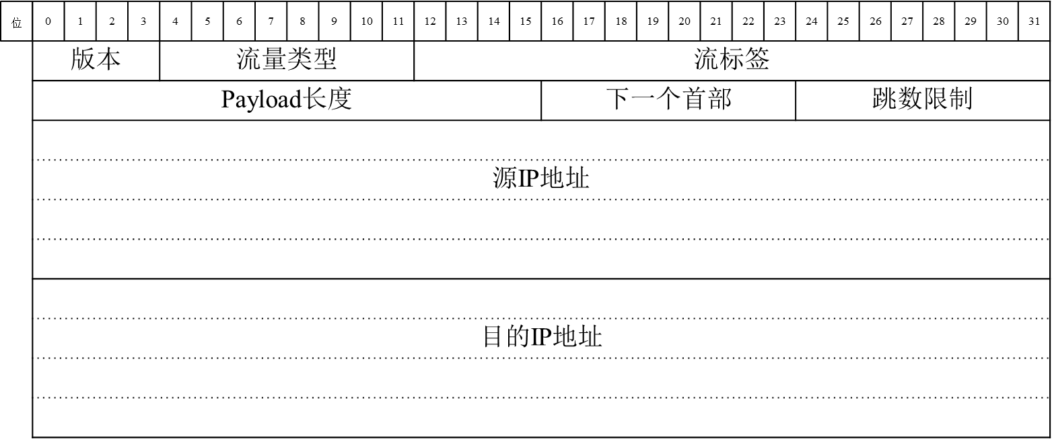
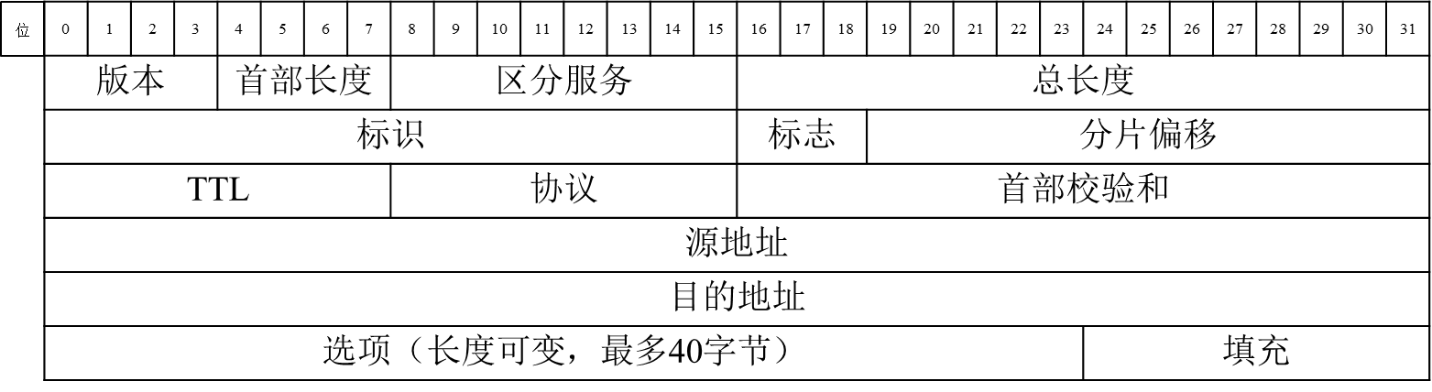
IPv6首部
IPv6 Header
IPv6首部格式
版本 | 4位，IP协议版本号 = 6
流量类型 | 8位，流量类型字段，与IPv4的区分服务类似
流标签 | 20位，流标签，对有特殊QoS需求的流进行标记，以便路由器对其进行特殊处理，全0表示不属于任何流
Payload长度 | 16位无符号整数，IPv6 payload的长度，即IPv6首部之后，包的剩余部分的字节数（如果有扩展首部，将其认为是payload的一部分）
下一个首部 | 8位selector，标识IPv6首部之后的首部类型。使用与IPv4协议字段相同的值[RFC-1700et seq.]
跳数限制 | 8位无符号整数，每当一个节点转发了数据，跳数限制就减1，如果减到了0，就丢弃该包
源IP地址 | 128位，该包的发送方的IP地址
目的IP地址 | 128位，该包的预期接收方的IP地址（如果存在路由首部，可能不是最终的接收者）

Slide 17
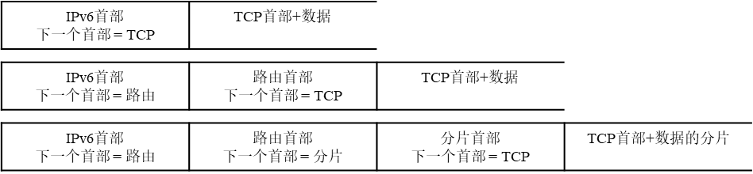
IPv6首部
IPv6 Header
IPv6扩展首部
IPv6中的其他信息以扩展首部的形式，置于IPv6首部和上层首部之间
除逐跳选项首部外，扩展首部不被路径中的任何节点检测或处理

Slide 18
IPv6首部
IPv6 Header
IPv6扩展首部
当在同一个包中使用多个扩展首部时，建议首部按以下顺序出现：
  注1：如果有逐跳选项，它必须紧跟在IPv6首部后；
  注2：由在IPv6的目的地址字段和后面的路由首部列表中出现的第一个目的地址处理；
  注3：只由包的最终目的地址处理。
首部类型 | 顺序 | 值
IPv6首部 | 1 | 41
逐跳选项首部（注1） | 2 | 0
目的地选项首部（注2） | 3 | 60
路由首部 | 4 | 43
分片首部 | 5 | 44
认证首部 | 6 | 50
封装安全payload首部 | 7 | 51
目的地选项首部（注3） | 8 | 60
无下一个首部 | 最后 | 59
ICMPv6 | 最后 | 58
UDP | 最后 | 17
TCP | 最后 | 6
其他上层选项 | 最后 | -

Slide 19
IPv6首部
IPv6 Header
IPv6扩展首部
选项
  相对于IPv4，IPv6提供了一种更灵活和可扩展的方式，将扩展和选项相结合。IPv6可变长度的扩展首部或编码在特殊扩展首部中的选项可适应当前更大的Internet。如果选项存在，可放入逐跳选项（与一个数据报传输路径上的每个路由器相关）或目的地选项（仅与接收方相关）。
选项类型 | 8位，选项类型的标识符。
选项数据长度 | 8位无符号整数，该选项的选项数据字段的字节长度。
选项数据 | 可变长度字段，选项类型指定的数据。

Slide 20
IPv6首部
IPv6 Header
IPv6扩展首部
选项
  选项类型标识符以如下规则编码：其最高两位指定当正在处理IPv6的节点不能识别选项类型时必须采取的行动：
    00 - 跳过这个选项并继续处理首部。
    01 - 丢弃这个包。
    10 - 丢弃这个包，并且不管包的目的地址是不是组播地址，都发送ICMP“参数问题”（Code 2）报文给包的源地址来表明不能识别选项类型。
    11 - 丢弃这个包，并且只在包的目的地址不是组播地址时，发送ICMP“参数问题”（Code 2）报文给包的源地址来表明不能识别选项类型
  选项类型的第3位指定选项的选项数据能否改变通往最终目的地址的en-route。当包中有认证首部时，在包计算或校验认证值时，可改变en-route的选项的整个数据字段都必须当作全0的字节来处理。
    0 - 选项数据不改变en-route
    1 - 选项数据会改变en-route
选项名 | 首部 | 高2位 | 第3位 | 低5位 | 类型 | 长度
Pad1 | 逐跳/目的 | 00 | 0 | 0 | 0 | N/A
PadN | 逐跳/目的 | 00 | 0 | 1 | 1 | 可变
超大payload | 逐跳 | 11 | 0 | 10 | 194 | 4
隧道封装限制 | 目的 | 00 | 0 | 4 | 4 | 4
路由器警告 | 逐跳 | 00 | 0 | 5 | 5 | 4
快速启动 | 逐跳 | 00 | 1 | 6 | 6 | 8

Slide 21
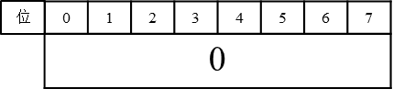
IPv6首部
IPv6 Header
IPv6扩展首部
选项
  Pad1和PadN：由于IPv6选项需要与8字节的偏移量对齐，因此较小的选项用0填充到满足长度为8字节。Pad1选项（类型0）是唯一缺少长度字段和值字段的选项，它仅有1字节长，值为0。PadN选项（类型1）向首部的选项区域填充2字节或更多字节，并使用TLV的格式。对于n个填充字节，选项数据长度字段包含的值为 (n-2)。

Slide 22
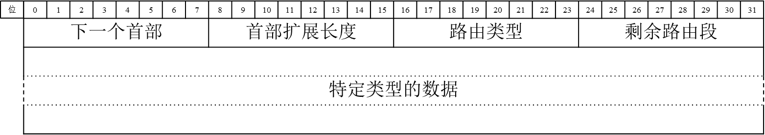
IPv6首部
IPv6 Header
IPv6扩展首部
路由首部
  路由首部用于 IPv6 源节点列出到包的目标节点的路径中，应"访问"的一个或多个中间节点。
下一个首部 | 8位selector，标识紧跟在路由首部之后的首部的类型。
首部扩展长度 | 8位无符号整数，以8个字节位单位的路由首部的长度，不包括前8字节。
路由类型 | 8位，某种特定路由首部变量的标识符。
剩余路由段 | 8位无符号整数，剩余的路由段数量，即在到达最终的目的节点之前仍然应访问的，明确列出的中间节点的数量。
特定类型的数据 | 可变长度字段，其格式由路由类型决定，其长度须使整个路由首部的长度为8字节的整数倍

Slide 23
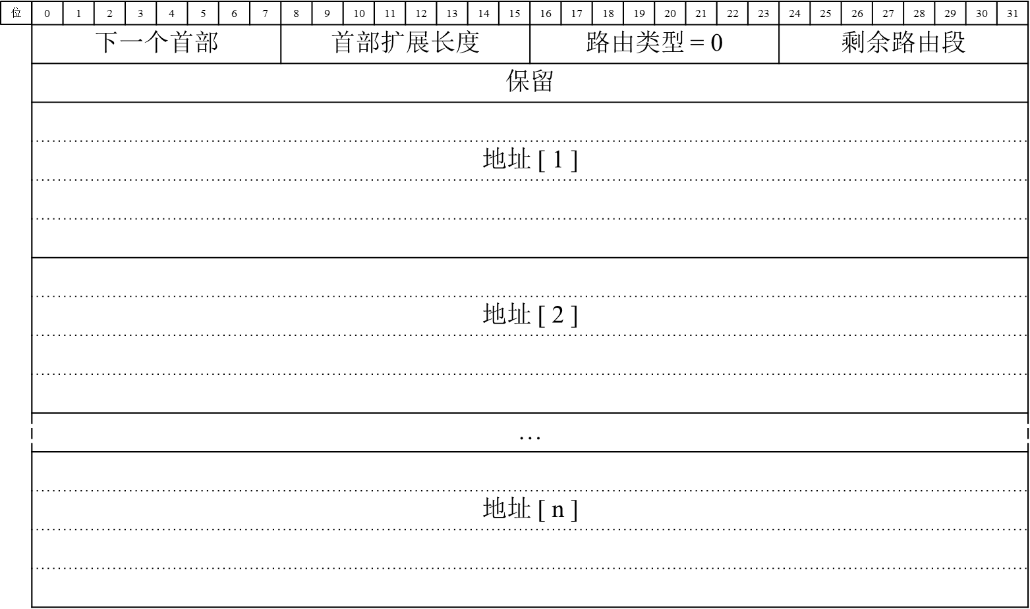
IPv6首部
IPv6 Header
IPv6扩展首部
路由首部
  0型路由首部

Slide 24
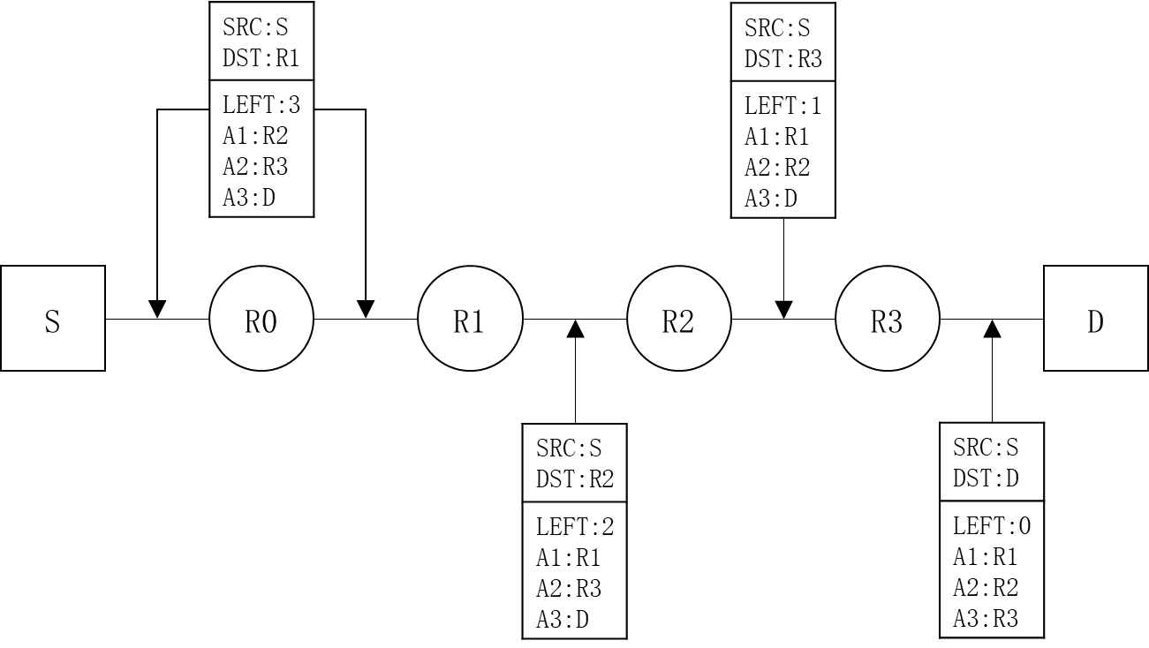
IPv6首部
IPv6 Header
IPv6扩展首部
路由首部
  由于0型路由可用于增加DoS攻击效果，已经在[RFC - 5095]中将其废弃。目前IPv6唯一支持的路由首部是2型路由首部，它与0型路由首部的区别是：只容纳1个地址，在路由类型字段中的值为2，剩余路由段字段中的值为1。

Slide 25
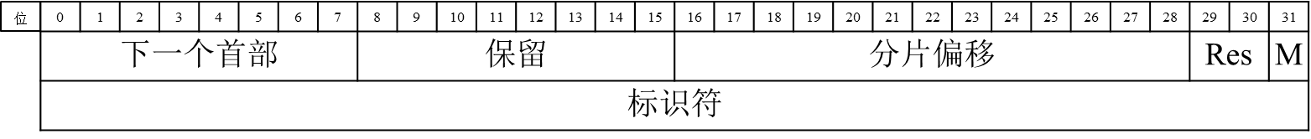
IPv6首部
IPv6 Header
IPv6扩展首部
分片首部
  IPv6源端使用分片首部来向其目标段发送大于路径MTU的包（与IPv4不同，IPv6中的分片只由源节点执行，包的传输路径中的路由器不执行）。
下一个首部 | 8位selector，标识原始包可分片部分的初始首部类型。
保留 | 8位保留字段，传输时初始化为0，接收时忽略。
分片偏移 | 13位无符号整数，首部之后的数据的偏移量，与原始包可分片部分的开始处相关。
Res | 2位保留字段，传输时初始化为0，接收时忽略。
M标志位 | 1 = 有更多的分片；0 = 最后的分片
标识符 | 32位，数据包编号

Slide 26
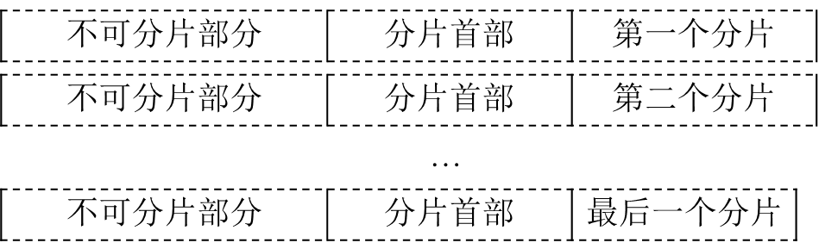
IPv6首部
IPv6 Header
IPv6扩展首部
分片首部
  不可分片部分包括IPv6首部和必须由路由中的节点处理的扩展首部。也就是所有路由首部以前(含路由首部)的首部(如果存在的话)，或者是 逐跳 选项首部(如果存在的话)，或者没有扩展首部。
  可分片部分包括包的剩余部分，也就是只需由包的最终目的节点处理的扩展首部，以及上层协议首部和数据。

Slide 27
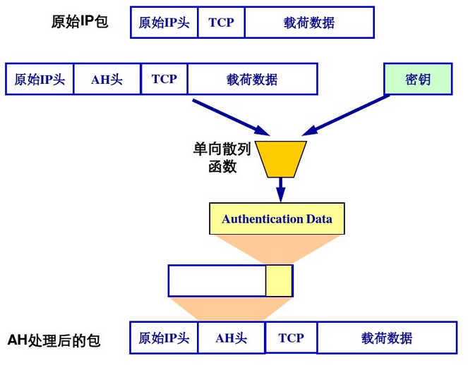
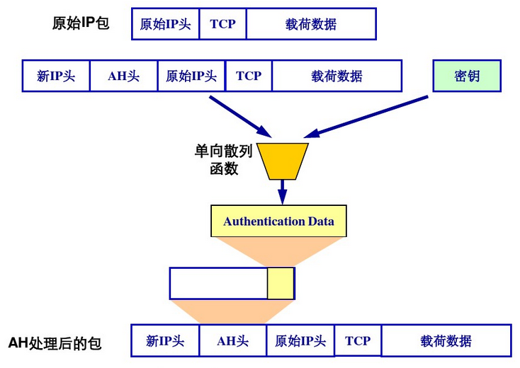
IPv6首部
IPv6 Header
IPv6扩展首部
认证首部
  提供了一种源认证于保护IP数据报完整性的方法，只提供完整性而不提供机密性保护。
  传输模式 隧道模式

Slide 28
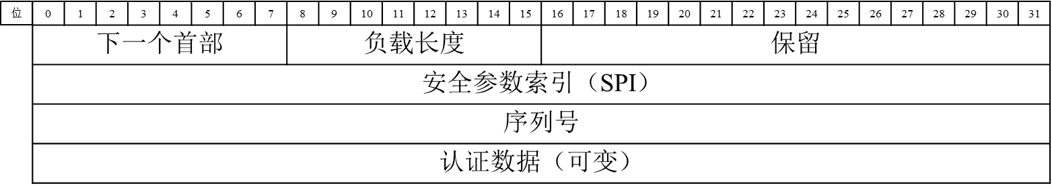
IPv6首部
IPv6 Header
IPv6扩展首部
认证首部
  SPI：与目标地址及安全协议（AH 或 ESP）组合使用，以确保通信的正确安全关联。接收方使用该值确定数据包是使用哪一安全关联标识的。若SPI值为0，则表示只用于本地而不予传送；值1~255被IANA保留作将来使用。
  序列号：为该数据包提供抗重播保护。序列号是32位、递增的数字（从1开始），它表示通过通信的安全关联所发送的数据包数。在快速模式安全关联的生存期内序列号不能重复。接收方将检查该字段，以确认使用该数字的安全关联数据包还没有被接收过。如果一个已经被接收，则数据包被拒绝。
  认证数据：长度可变（32位的整数倍），具体格式因认证算法而异。该认证数据也被称为数据报的完整性校验值（ICV）。

Slide 29
IPv6首部
IPv6 Header
IPv6扩展首部
认证首部
发送数据时，主机进行如下处理：
  1) 使用相应的选择符（目的IP地址，端口号和传输协议）查找安全策略数据库获取策略。如需要对分组进行IPSec处理，且到目的主机的SA已经建立，那么符合分组选择符的SPD将指向外出SA数据库的一个相应SA束。如果SA还未建立，IPSec将调用IKE协商一个SA，并将其连接到SPD条目上；
  2) 产生或增加序列号，当一个新的SA建立时，序列号计数器初始化为0，以后每发一个分组，序列号加1；
  3) 计算ICV（完整性校验值）；
  4) 转发分组到目的节点。
接收数据时，主机进行如下处理：
  1) 若IP分组采用了分片处理，要等到所有分片到齐后重组；
  2) 使用IP分组头中的SPI、目的IP地址以及IPSec协议在进入的SA数据库中查找SA，如果查找失败，则抛弃该分组，并记录事件。
  3) 使用已查到的SA进行IPSec处理
  4) 使用分组中的选择符进入SPD查找一条域选择符匹配的策略，检查策略是否相符
  5) 检查序列号，确定是否为重放分组
  6) 使用SA指定的MAC算法计算ICV，并与认证数据域中的ICV比较，如果两值不同，则抛弃分组

Slide 30
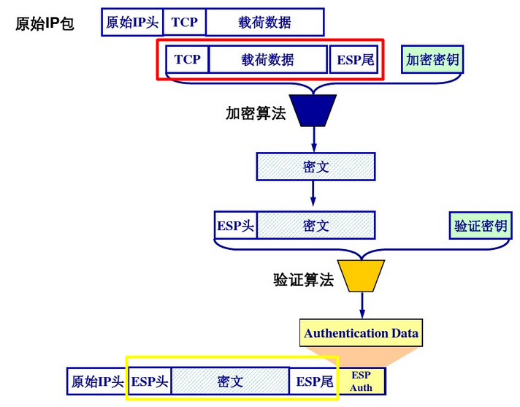
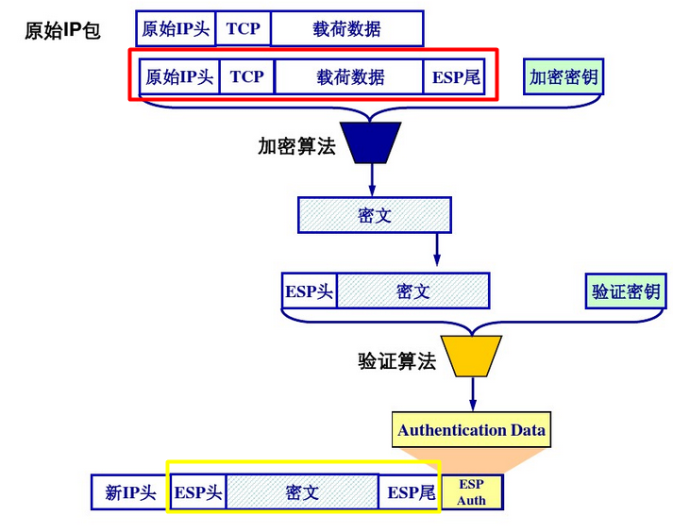
IPv6首部
IPv6 Header
IPv6扩展首部
封装安全负载首部
  供一个可选的组合，包括机密性、完整性、原始认证以及对IP数据报的反重放保护。
  传输模式 隧道模式

Slide 31
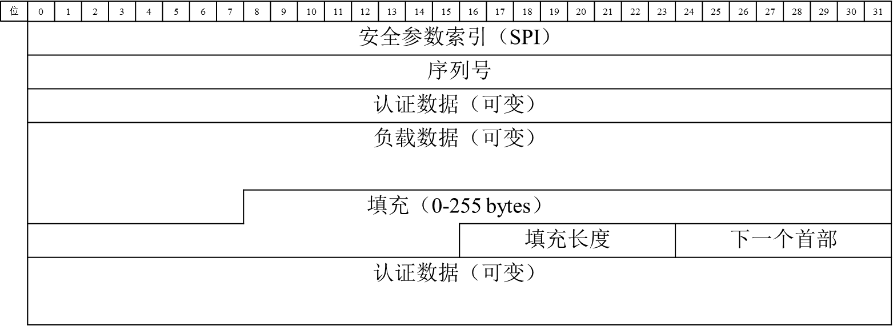
IPv6首部
IPv6 Header
IPv6扩展首部
封装安全负载首部
  负载数据：长度可变，通过加密保护的传输层协议内容（传输模式）或IP包（隧道模式）。如果受保护数据需要加密同步数据，那么初始化向量IV可以在受保护数据字段的开头携带，并且IV通常不加密，但经常被看作是密文的一部分。
  填充：长度可变，字段长范围为0-255，用于将明文扩充到需要加密的长度，同时隐藏载荷数据的真实长度。
  填充长度：8位无符号整数，表示填充的字节数
  下一个首部：下一个首部的类型

Slide 32
IPv6首部
IPv6 Header
IPv6扩展首部
封装安全负载首部
发送数据时，主机应进行如下处理：
  1) 使用分组的相应选择符（目的IP地址、端口、传输协议等）查找安全策略数据库获取策略，如分组需要IPSec处理，且其SA已建立，则与选择符相匹配的SPD项将指向安全关联数据库中的相应SA，否则则使用IKE建立SA
  2) 生成或增加序列号
  3) 加密分组，SA指明加密算法，一般采用对称密码算法
  4) 计算完整性校验值
接收数据时，主机应进行如下处理：
  1) 若IP分组采用了分片处理，要等到所有分片到齐后重组；
  2) 使用目的IP地址、IPSec协议、SPI进入SAD索引SA，如果查找失败，则丢弃分组
  3) 使用分组的选择符进入SPD中查找与之匹配的策略，根据策略检查该分组是否满足IPSec处理要求
  4) 检查抗重播功能
  5) 如SA指定需要认证，则检查数据完整性
  6) 解密

Slide 33
THANK YOU

